Slide 1
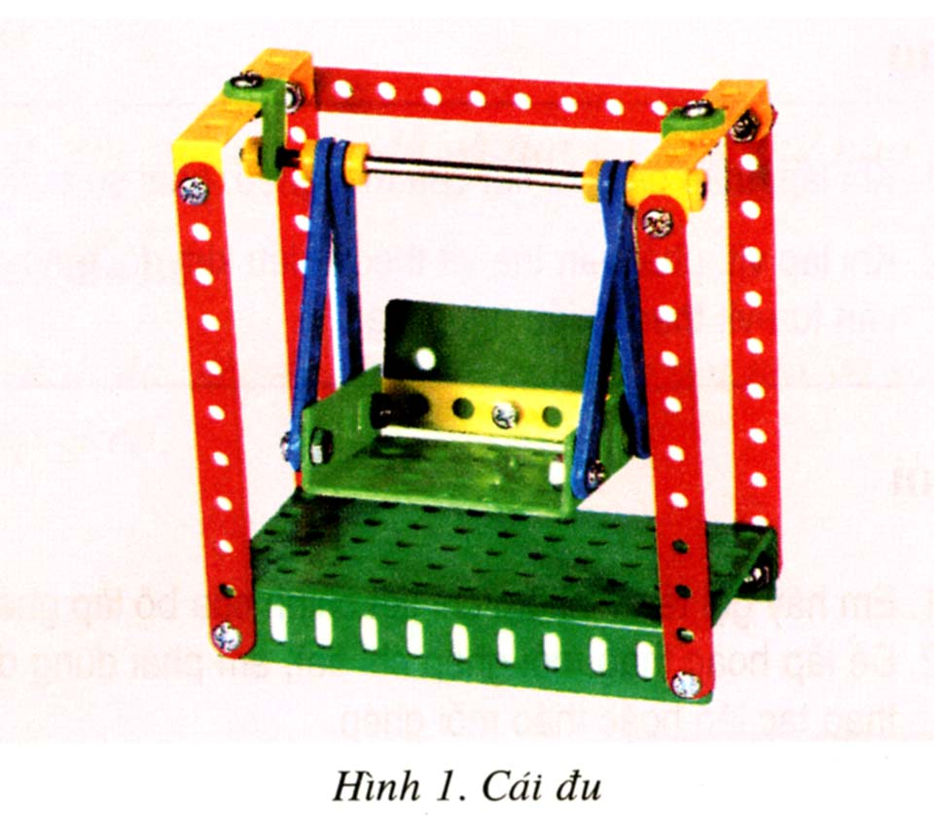
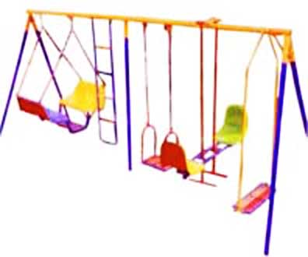

KĨ THUẬT
Bài 15: Lắp cái đu (Tiết 2)

Slide 2
Hãy nêu ghi nhớ lắp cái đu
1- Lắp các chi tiết của ghế đu theo đúng vị trí, trong ngoài của các thanh.
2- Lắp các vòng hãm của trục đu phải đúng vị trí.

Slide 3
Hãy nêu cách Nhận xét đánh giá
Những tiêu chuẩn đánh giá:
+ Sử dụng cờ lê và tua vít để lắp ráp chi tiết.
+ Chọn đúng chi tiết để lắp
+ Lắp giá đỡ đu đúng
+ Giá đỡ đu lắp chắc chắn, không bị xộc xệch.

Slide 4
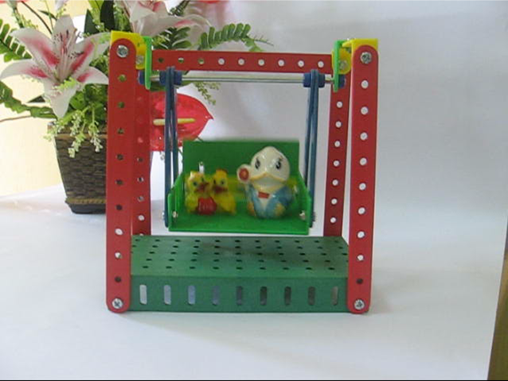
Kĩ thuật
LẮP CÁI ĐU (tiết 2)

Slide 5
HOẠT ĐỘNG 1
Ôn lại quy trình lắp cái đu
☺Khi lắp cái đu ta cần chọn các chi tiết nào trong bộ lắp ghép?

Slide 6
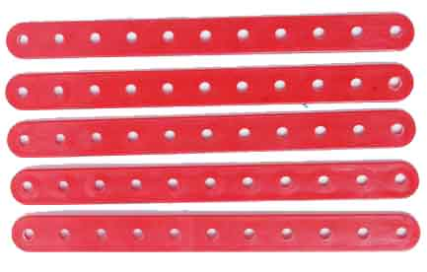
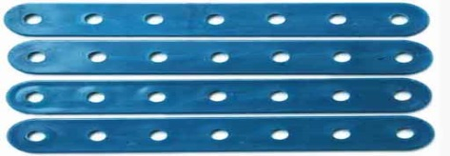
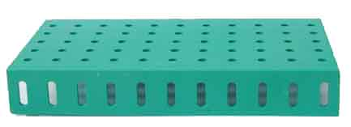
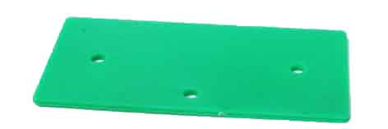

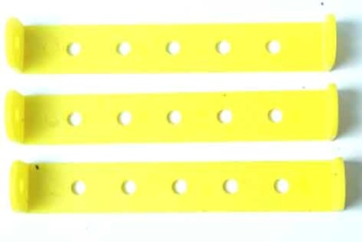
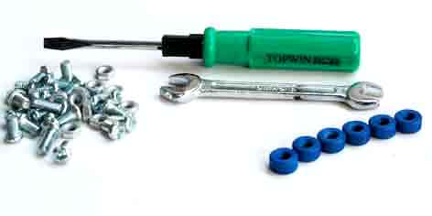
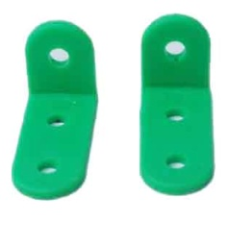

Chi tiết và dụng cụ
Tấm nhỏ
(1 cái)
Tấm lớn
(1 cái)
Tấm 3 lỗ
(1 cái)
Thanh thẳng 7lỗ
(4 cái )
Thanh thẳng 11lỗ
( 5 cái )
Thanh chữ U dài (3 cái)
Thanh chữ L dài(2 cái)
Trục dài(1 cái)
Tua vít, vòng hãm,cờ lê, ốc và vít

Slide 7
☺ Cái đu có những bộ phận nào ?

Slide 8
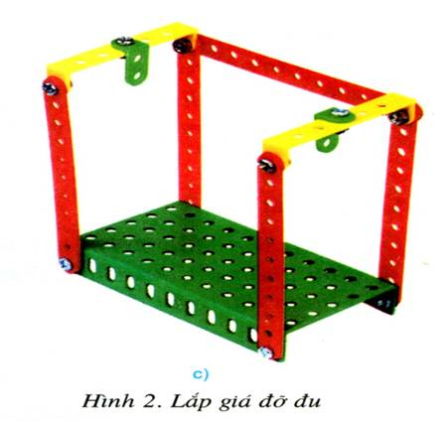
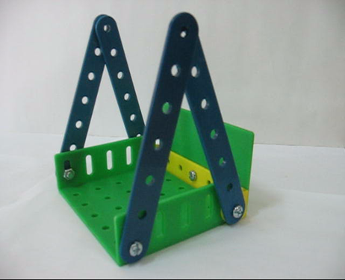
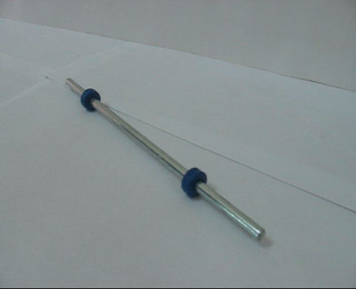
Cái đu có 3 bộ phận
Giá đỡ đu
Ghế đu
Trục đu
Chọn câu

Slide 9
☺Em hãy nhắc lại quy trình lắp cái đu ?

Slide 10

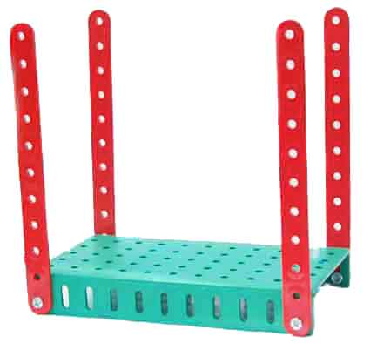
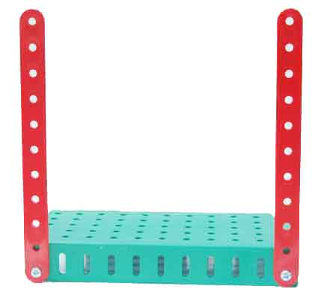
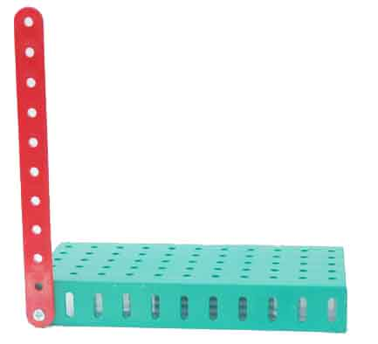
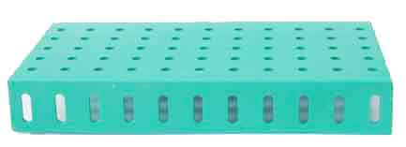

Quy trình thực hiện :
1. Lắp từng bộ phận
Bước 1: Lắp giá đỡ đu
Lắp 4 cọc đu

Slide 11
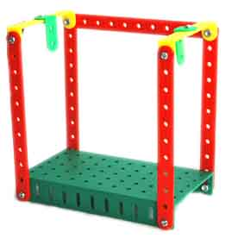
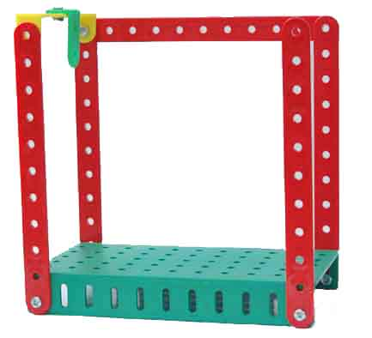
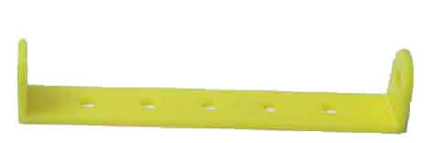

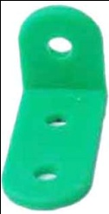


Quy trình thực hiện:
Lắp giá đỡ trục đu

Slide 12
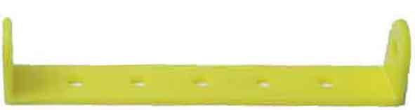
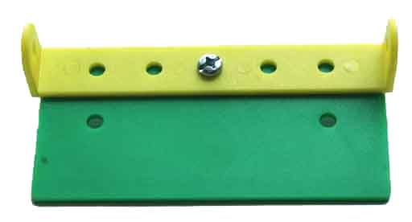
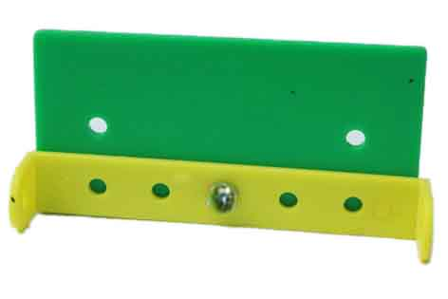
Bước 2: Lắp ghế đu
a/Lắp thành sau của ghế

Slide 13
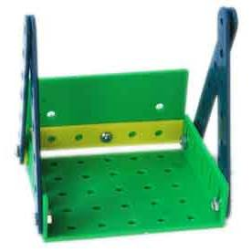
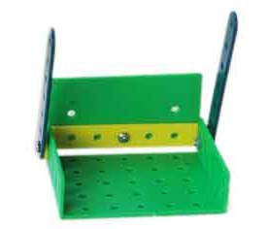
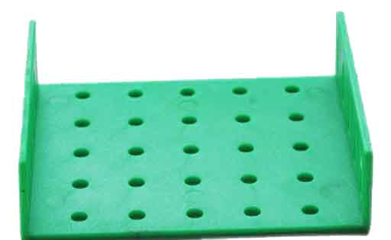

b. Lắp ghế đu

Slide 14
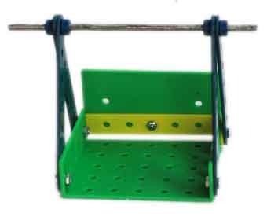
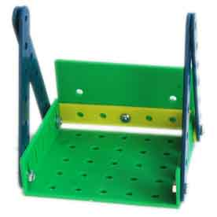
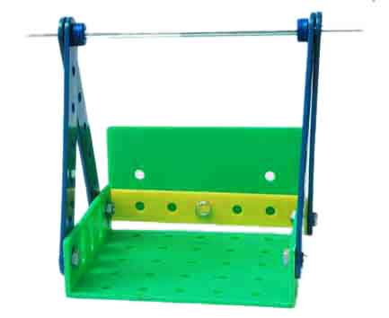

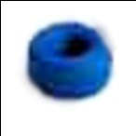
Bước 3: Lắp trục vào ghế đu

Slide 15
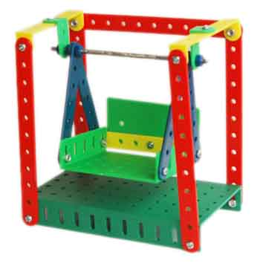
Bước 4: Lắp ráp cái đu
Chọn câu

Slide 16
☺Hãy nhắc lại lưu ý khi lắp cái đu ?

Slide 17
Lưu ý :
1- Lắp các chi tiết của ghế đu theo đúng vị trí trong ngoài của các thanh.
2- Lắp các vòng hãm của trục đu phải đúng vị trí.

Slide 18
Trong thực tế em thấy cái đu ở đâu?Hình dáng và chất liệu như thế nào?

Slide 19
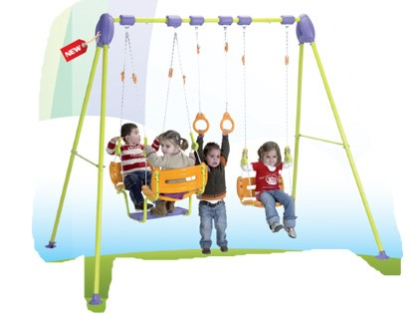
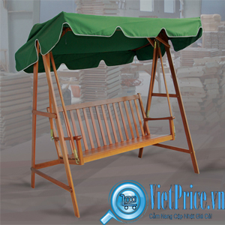
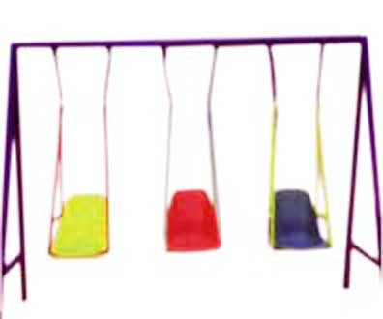


Slide 20
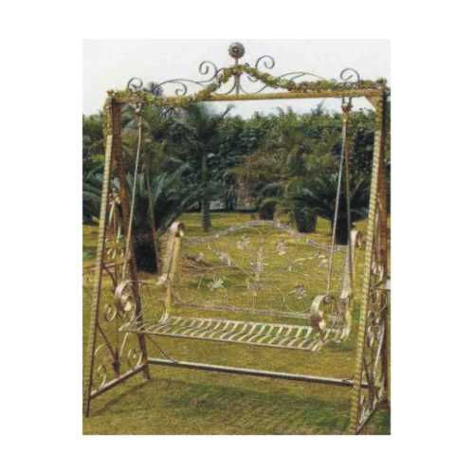
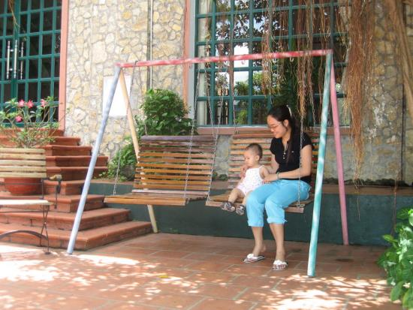
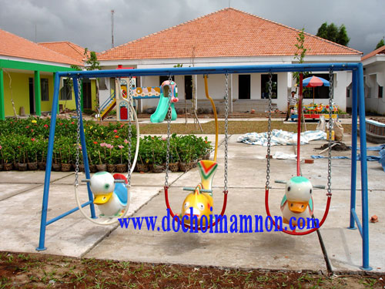
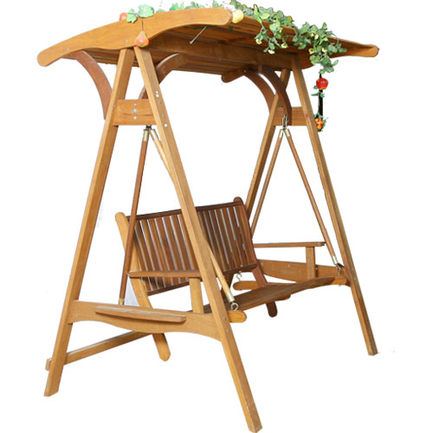

Slide 21


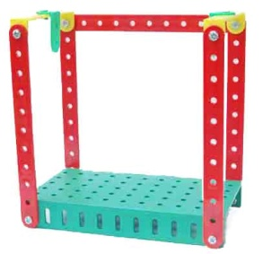
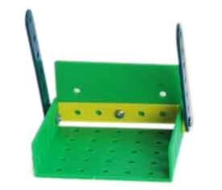


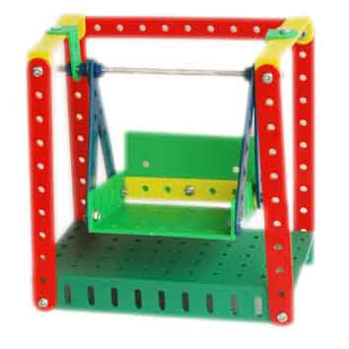
Hoạt động 2:Thực hành
Quy trình thực hiện:
3. Lắp trục vào ghế đu
1. Lắp giá đỡ đu
2. Lắp ghế đu
4. Lắp ráp cái đu:

Slide 22

Hoạt động 3
Trình bày sản phẩm
- Yêu cầu cần đạt:
+ Lắp cái đu đúng mẫu (sự sáng tạo nếu có).
+ Đu lắp chắc chắn, không bị xộc xệch.
+ Ghế đu dao động nhẹ nhàng .

Slide 23
Dặn dò
Về nhà lắp cái đu theo sự sáng tạo .
Xem trước và chuẩn bị bộ lắp ghép để học bài “ Lắp xe nôi”.

